Slide 1
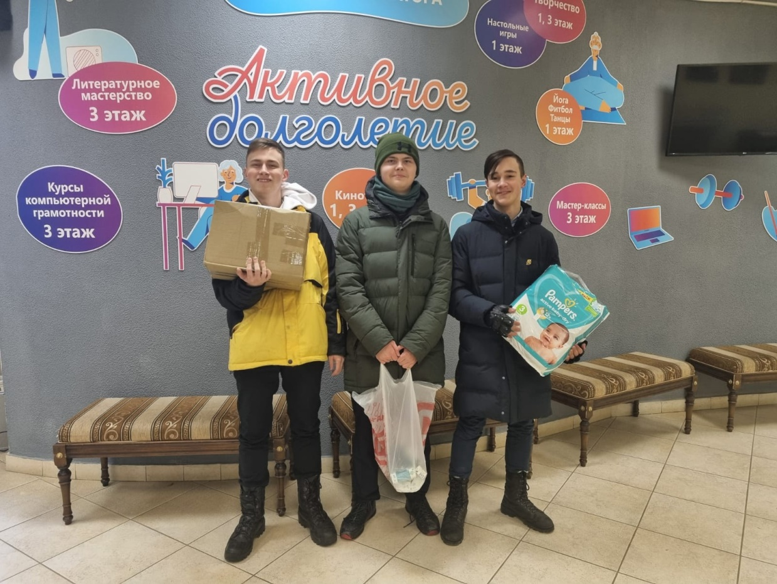
Помогать – это просто!
Коллектив Дмитровской центральной библиотеки собрал небольшую коробку с детскими книгами и при помощи волонтеров передал книги в пункт приема гуманитарной помощи, который находится в Общественной палате.
Вместе с нами неравнодушные жители города Дмитров передали гигиенические средства и продукты питания. Гуманитарная помощь была собрана для беженцев из Луганской и Донецкой народных республик.

Slide 2
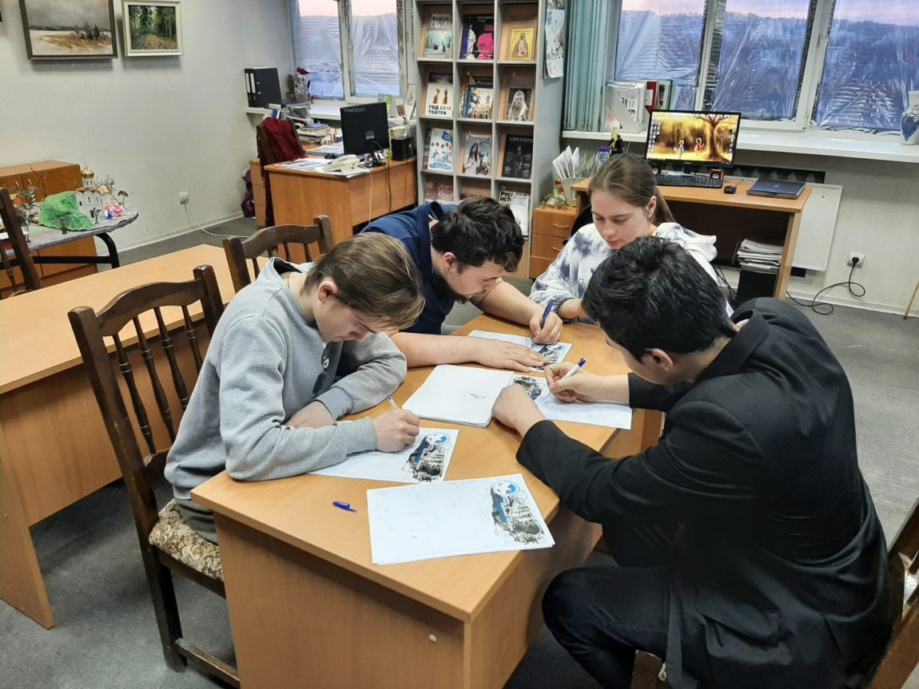
В рамках акции «Письмо Победы» волонтеры совместно с сотрудниками библиотеки написали слова благодарности за Подвиг, совершенный во время Великой Отечественной войны и выразили наилучшие пожелания нашим землякам – защитникам Отечества.
Наиболее ценно в наше время то, что молодёжь продолжает помнить о трагических событиях военных лет, ценить мужество и героизм наших соотечественников, заботиться, навещать, делать своими руками замечательные подарки и исполнять для них песни.

Slide 3
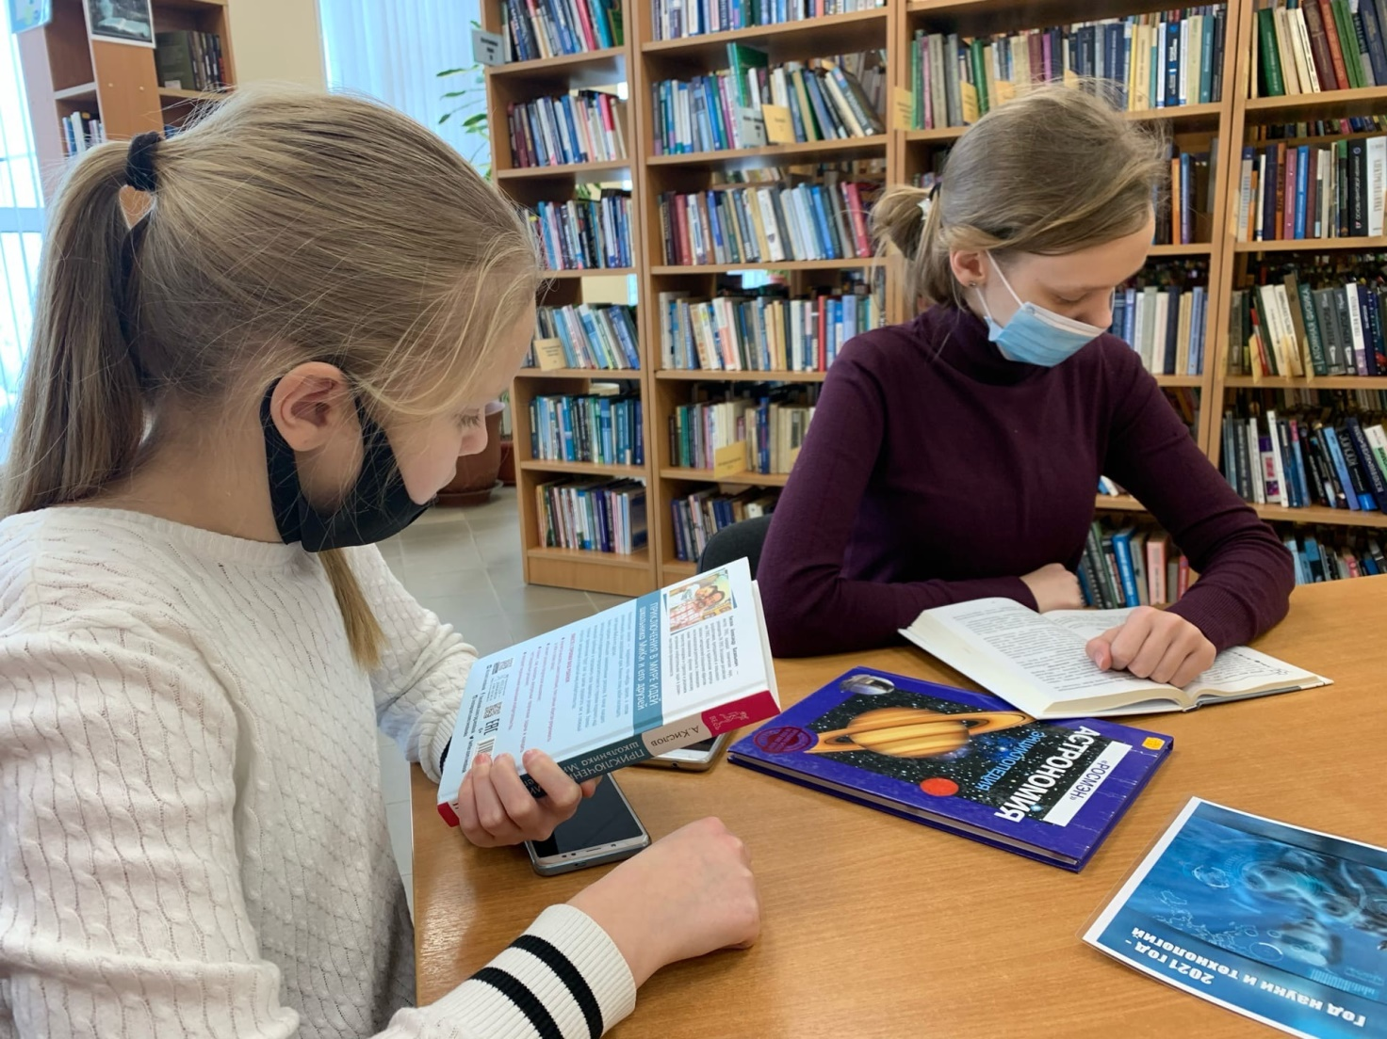
Волонтеры помогают сотрудникам библиотеки в подготовке к акции «Наука – это не скучно». Волонтеры внимательно изучили интересные научные издания и выбрали самые лучшие вопросы для викторины, которая состоялась в рамках акции.
Спасибо Вам, ребята!

Slide 4
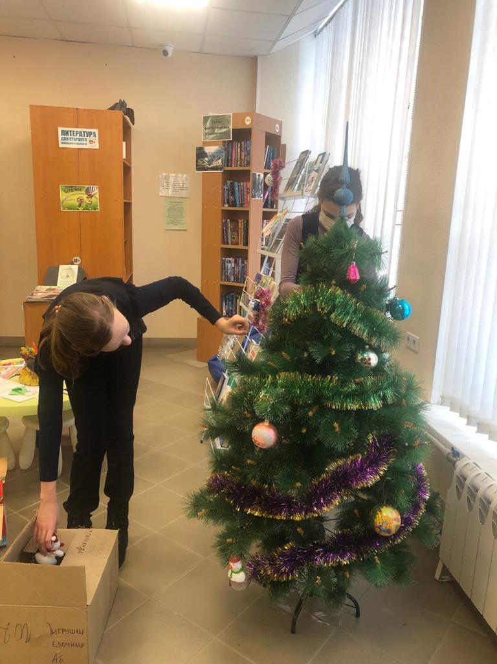
Волонтеры помогают украшать библиотеку к Новогодним праздникам

Slide 5
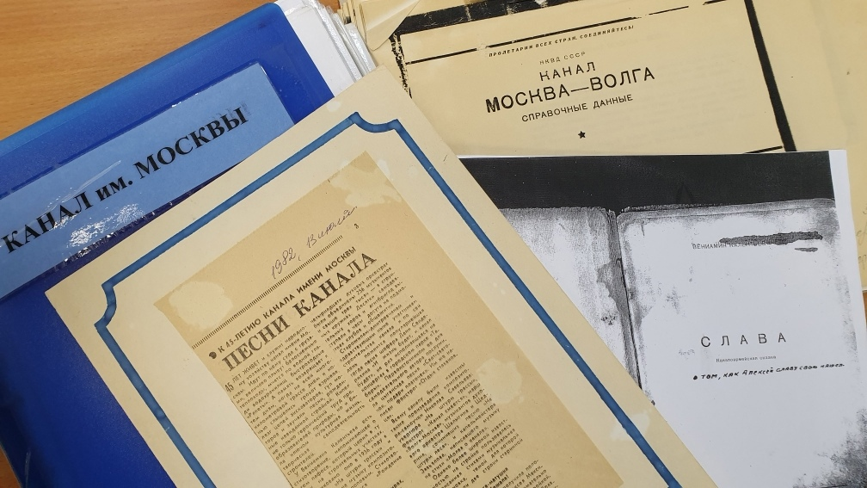
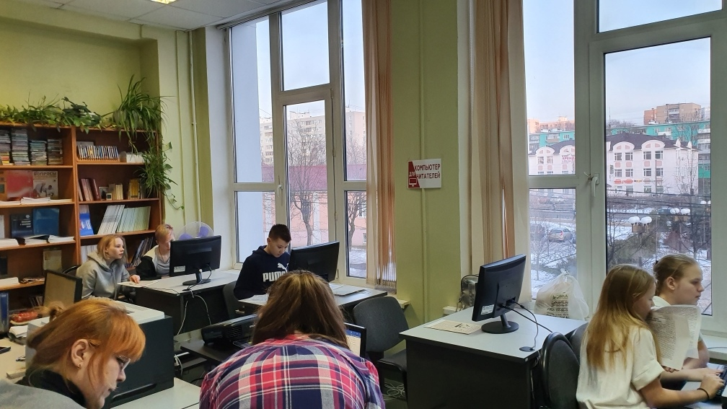
Волонтеры продолжают начатую ранее работу по сохранению краеведческих материалов, связанных с историей Дмитровского края, опубликованных в средствах массовой информации прошлых лет, а именно – с историей строительства канала Москва-Волга.

Slide 6
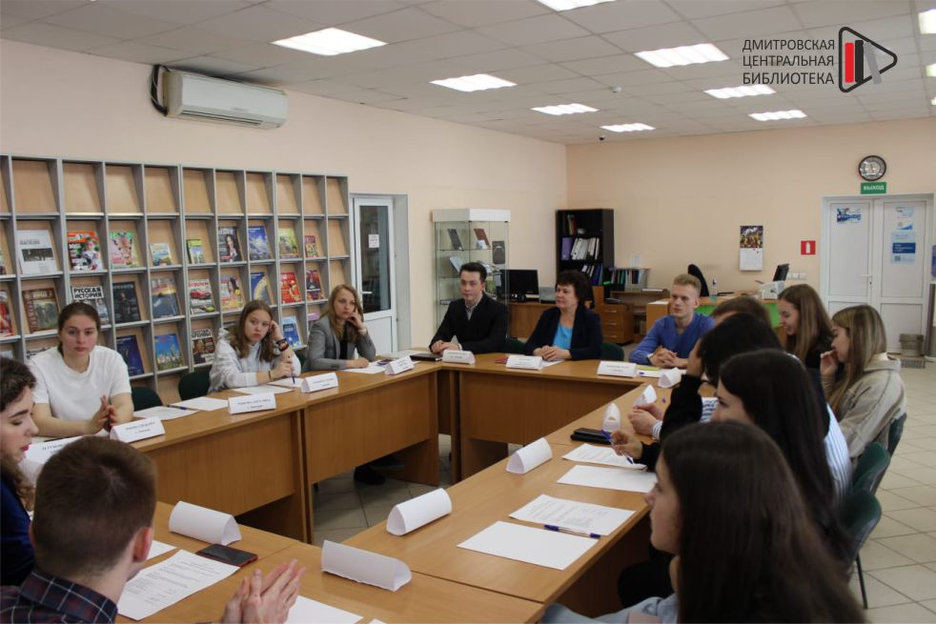
Круглый стол на тему «Современное библиотечное пространство глазами молодёжи», в котором приняли участие сотрудники Дмитровской центральной библиотеки и волонтеры. затронуты все важные моменты библиотечной жизни, в том числе в области рекламы, волонтерского сотрудничества, создания новых клубных формирований и использование новых форм взаимодействия. Молодежь принимала активное участие в обсуждении, задавала вопросы и вносила свои предложения в работу библиотеки.

Slide 7
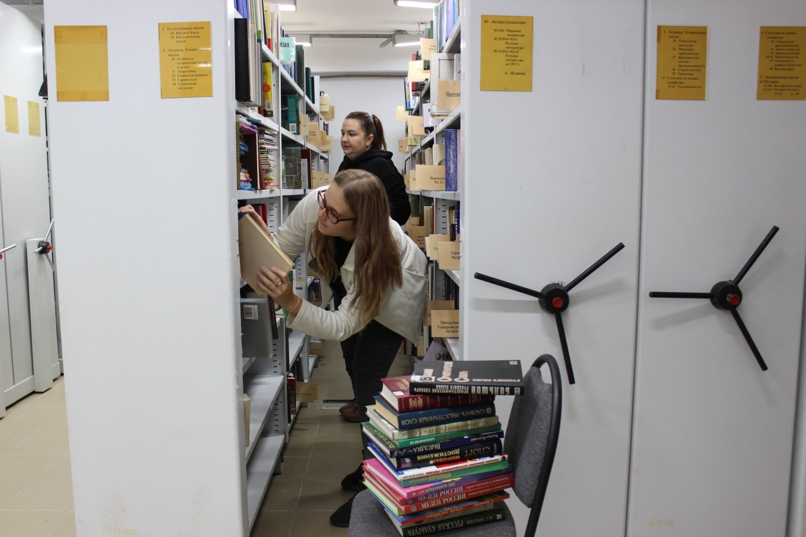
Волонтеры помогают размещать книжный фонд после ремонта

